Slide 1
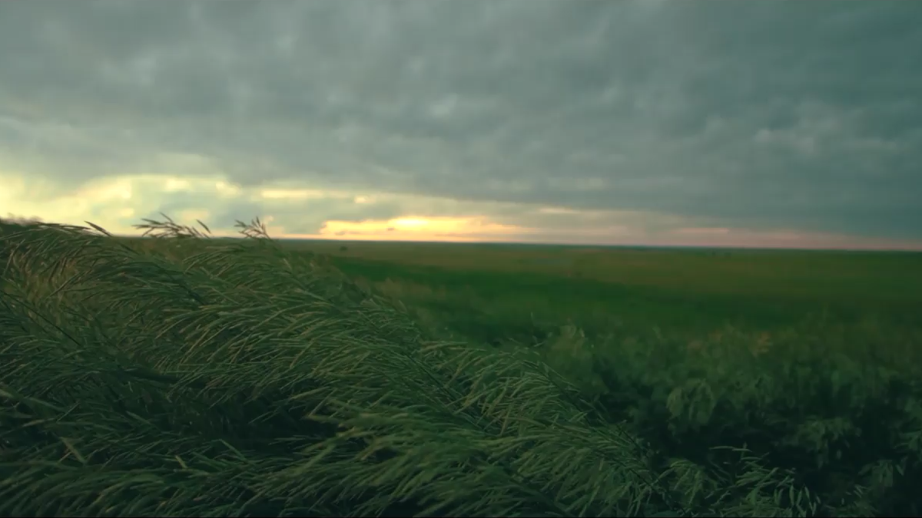
Hej! Vi är Rabbalshede Kraft.
Och vi formar morgondagens energi.
Med våra satsningar och investeringar vill vi bidra till att nya energikällor kan växa fram och leverera grön energi som efterfrågas av en värld i ständig förändring.

Slide 2


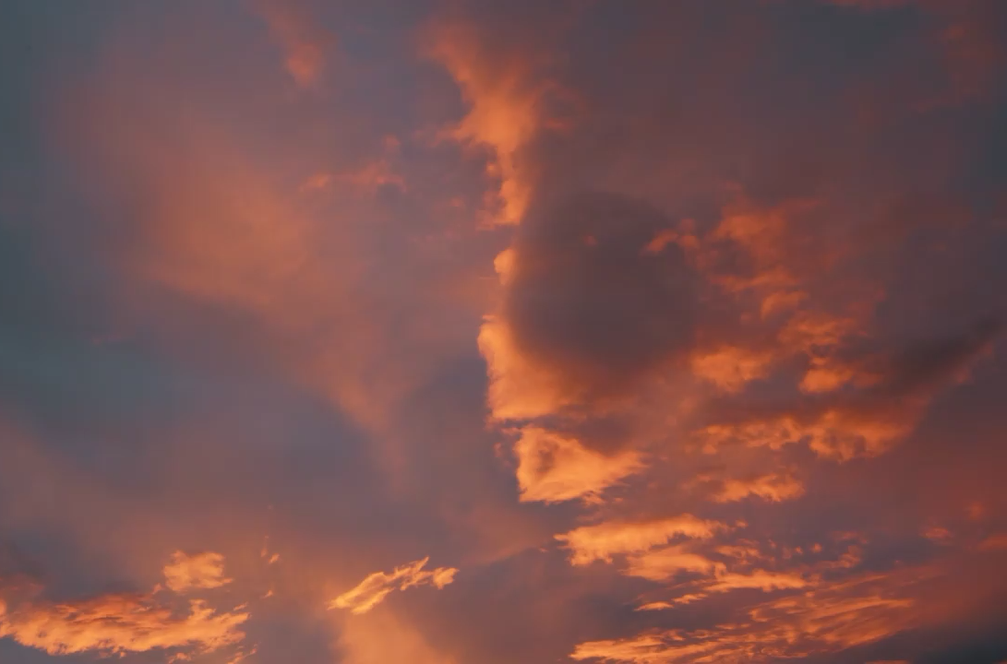

Långsiktigt ägande
Vi utvecklar och äger förnybara energiparker, vi samverkar lokalt och inspirerar globalt.

Slide 3
Snabba fakta om oss
Grundades 2005.
Ett 40-tal medarbetare i Rabbalshede, Göteborg och Stockholm.
Ägs av TD Greystone Infrastructure Fund.
Äger våra anläggningar – har investerat närmare 4 miljarder i förnybar energi.
Affärsområden: landbaserad vindkraft, solkraft, batterier och grön vätgas.
Vi har stor närvaro i södra Sverige.

Slide 4
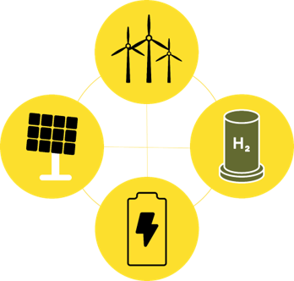
Samverkan mellan gröna tekniker - en jämnare och mer tillförlitlig ström av förnybar energi
Vi tror på hybridisering
Genom att koppla samman olika tekniker nås deras fulla potential.
Teknikerna går att kombinera på många olika sätt - lokala lösningar på lokala utmaningar med sektoröverskridande samarbeten.
Energiparker har flera fördelar​
Kostnadseffektivitet givet delad infrastruktur (främst nätanslutning).
Effektivare och mer hållbar markanvändning genom att nyttja platsens fulla potential - val av teknik beroende på lämplighet.
Tar ett steg från intermittens till styrbarhet – kan bidra med nättjänster, utmatning när el behövs som mest.

Slide 5
Varför grön vätgas? - möjliggörare och drivkrafter
Äger förnybara anläggningar
Vi äger eller deläger de förnybara parker vi utvecklar och bygger – vilket möjliggör hybridisering
✓
Säljer på spot
Få av våra förnybara parker är låsta i PPA:er – el kan därför användas till t.ex. en vätgasanläggning
✓
Bra lokaliseringar
Många av våra förnybara parker är lokaliserade nära stora motorvägar eller industrikluster i södra Sverige
✓
Volatilt värde
Ju mer förnybar elproduktion i energisystemet, desto fler timmar med låga elpriser
✓
Vätgas är ett sätt att förädla förnybar elproduktion

Slide 6
Volatilt värde för vindel - många av våra kWh har lågt värde på marknaden

Slide 7
Vätgaspriset avgörs till stor del av elpriset
SEK/kg H2
100%
25%
Capex - H2 produktion
2%
Capex - Nätanslutning
42%
Opex - Elinköp
Undviks vid samlokalisering i en förnybar park
21%
Opex - Eldistribution
10%
O&M/annat
Fördelaktigt att undvika nätkostnader

Slide 8
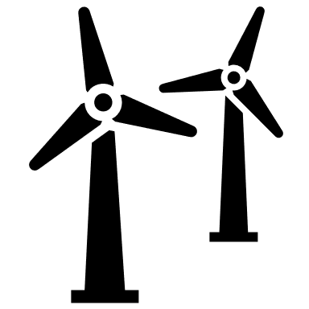
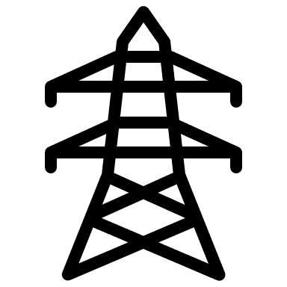







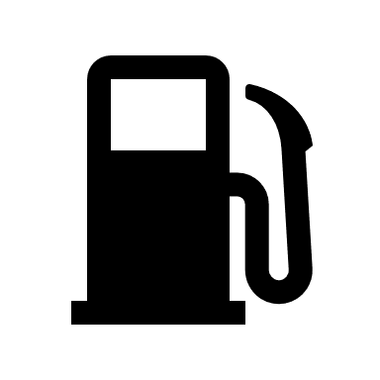


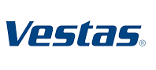

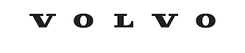
Vår modell - grön vätgas producerad bakom mätaren
Förnybar park
1
Elförsäljning (Nordpool)
100% grön vätgas
Inga nätkostnader
Utvalda låga elpristimmar
Systemtjänster
Låga transportkostnader
2
Stödtjänster (SvK)
Vätgas-anläggning
H2
Lager
H2
Distribution (pipeline/mobila lager)
3
Slutanvändning H2
Demosite under utveckling
Notes:
So what is it that we do?
Seek assets with very close proximity to offtakers
Build Green H2 factory at site – physically!
Electrolyser capacity dimensioned after wind site – factor 5 to 10 smaller than wind capacity
Use storage to enable flexibility in the electricity feed in – a way for the wind industry to really help energy system.
To further enhance flexibility – use fuel cells
Distribute H2 locally! Our sites are between 50km and 2 km from potential offtake locations… At one site you will be able to refuel your truck and see the turbines spinning
With this concept we are tapping into two new markets on top of electricity sales: Grid ancillary services (FCR primarily) and H2 sales.
In essence, we are simply taking the step from selling electrons without controlling when, to mixing between electrons and molecules based on price signals
Could also become heat and oxygen suppliers…
We believe that this concept is very competitive – it’s 100 % green (no mixing with nasty grid electrons), We have no grid distribution costs for the electricity used (OPEX is everything…), we can choose to run it on hours when electricity revenues are minimal anyway and we can finally contribute to the grid – something that off-grid H2 can’t. The downside is that we need to transport the gas. But this makes sense short distances compared to buying expensive electricity from the grid to produce at the offtaker site

Slide 9
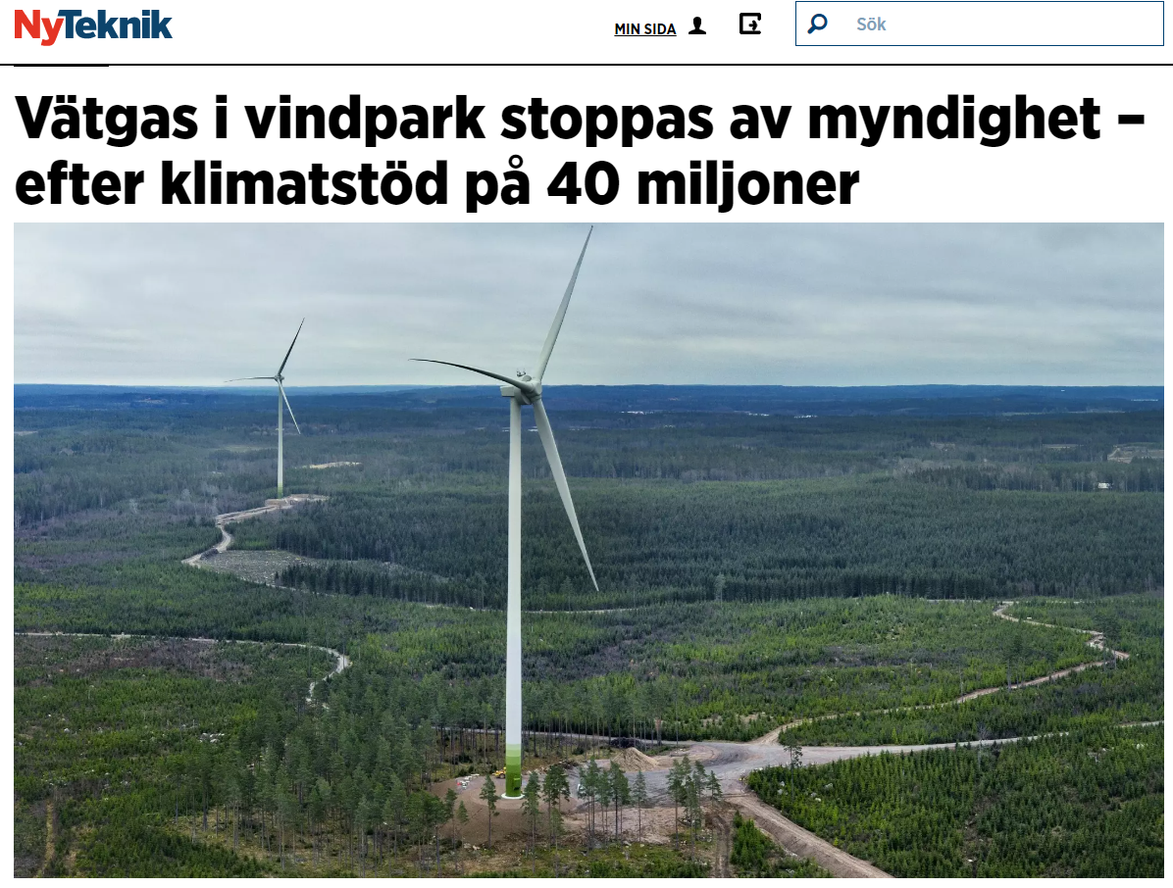
Utmaningar längs vägen
Förordningen om IKN (Icke Koncessionspliktiga Nät) behöver moderniseras för att tillåta annat än elproduktion inom IKN
Idag får vi inte bygga en kort kabel (30-40m) för att ansluta en elektrolysör i det interna elnätet i våra vindparker
Alternativen är att starta ett nätbolag och ansöka om koncession eller låta nätbolaget äga kabeln och köpa in elen från nätet
Tillståndsprocessen för vätgasproduktion är otydlig och inte anpassad för hybridisering och decentraliserad produktion där produktion och konsumtion inte är samlokaliserad
I dagsläget är det slutanvändningen av vätgas som bränsle eller inte som avgör vilken prövningskod som verksamheten omfattas av – och om verksamheten utgör en industriutsläppsverksamhet (IED) eller inte. Onödig begränsning med onödigt krångel.

Slide 10
Tack!
Tobias Nylander
Bygg- och utvecklingschef
+46 72 734 38 11
tobias.nylander@rabbalshedekraft.se
rabbalshedekraft.se

